Slide 1

Intégration Web
MMI 1 – CM#1 S1

Slide 2
Danielo JEAN-LOUIS
Michele LINARDI

Slide 3
But du cours
Voir les bases de la programmation d’un site web
  Langage HTML
  Langage CSS
Sensibilisation au web : design et programmation
  Accessibilité web
  Bonnes pratiques
  Ergonomie web

Slide 4
But du cours
Être capable de réaliser un site web accessible avec uniquement du HTML et du CSS
Réaliser avec succès en groupe la SAÉ 105
Notes:
- On retrouve Apple, Netflix ou encore Microsoft au W3C. Netflix va notamment contribuer à une technologie (https://www.w3.org/TR/media-source/) utilisée dans l’épisode Bandersnatch de Black Mirror
- Le W3C définit également les standards du javascript ou du CSS
- Face à la lenteur du W3C, Apple (Safari), Mozilla (Firefox) et Opera (Opera) forment le WHATWG (Web Hypertext Application Technology Working Group). L’idée étant de définir ensemble les standards du web.
-

Slide 5
Apprentissages critiques
AC4101 : Exploiter de manière autonome un environnement de développement efficace et productif
AC4102 : Produire des pages Web statiques et fluides utilisant un balisage sémantique efficace

Slide 6
Évaluation sur votre capacité à résoudre des problèmes et non votre apprentissage du cours

Slide 7
Vous avez le droit aux cours
(et au web) durant les interrogations

Slide 8
Servez-vous en !

Slide 9
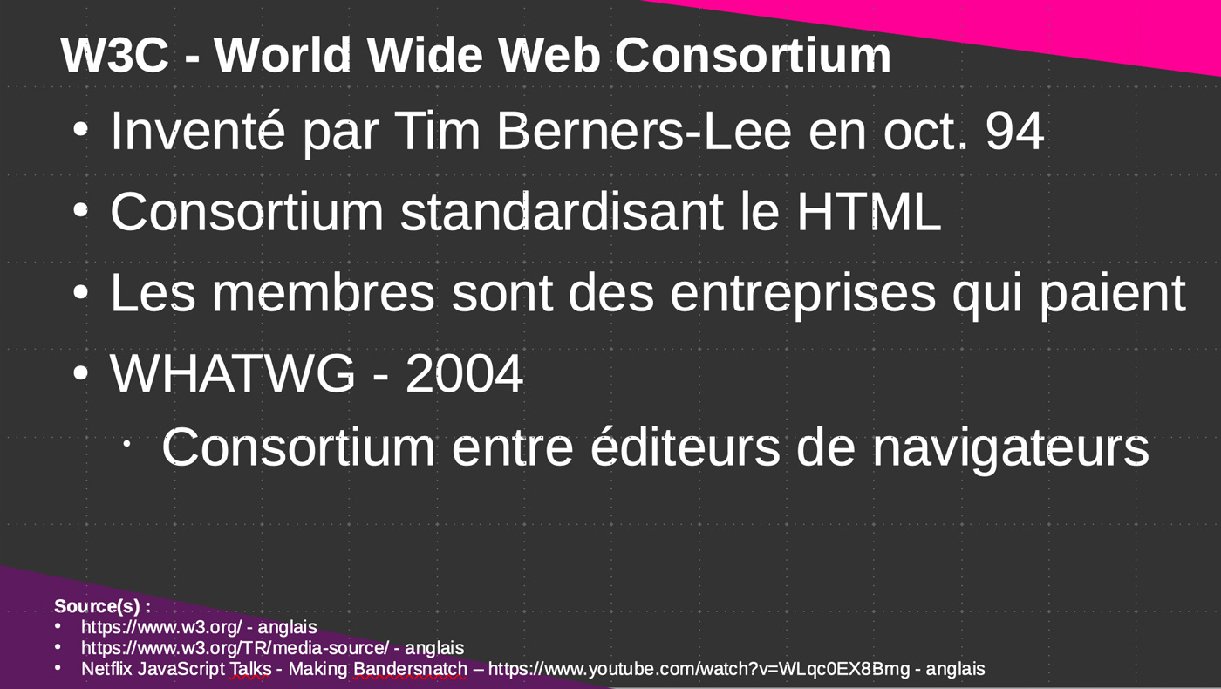
Point sur les slides de cours
Les sources ne sont pas là pour décorer, elles complètent nos propos.
N’hésitez pas à les consulter.

Slide 10
A propos des didacticiels en ligne
Le Web possède de nombreuses ressources concernant l’apprentissage de la programmation web
  Faites tout de même attention. Vérifiez la date, le contenu peut être désuet
Source sûre : https://developer.mozilla.org/fr/
  Documentation officielle

Slide 11
Que signifie HTML ?

Slide 12
Abréviation de HyperText Markup Language
Sert à structurer des pages web à l’aide de balises définies
Présentement à la version 5.X (~2010)
C'est un langage interprété :
  Pas de compilation
  Pas d’erreurs indiquées dans le navigateur

Slide 13
Langage de description / balisage – Structures conditionnelles impossibles
  Pas de : if, do...while, etc.
Inventé par Sir Tim Berners-Lee à la fin des années 80
Langage Open Source mais standardisé par le W3C

Slide 14
Point sur les didacticiels en ligne
Certains didacticiels sont anciens
  Enseignent des façons de faire archaïques voire mauvaises
Vérifiez la date de mise en ligne
Faites attention avant de copier le code d’un didacticiel

Slide 15
Le HTML n'est pas un langage de programmation
(mais un langage de description)

Slide 16
W3C - World Wide Web Consortium
Inventé par Tim Berners-Lee en oct. 94
Consortium standardisant le HTML
Les membres sont des entreprises qui paient
WHATWG - 2004
  Consortium entre éditeurs de navigateurs
Source(s) :
https://www.w3.org/ - anglais
https://www.w3.org/TR/media-source/ - anglais
https://www.youtube.com/watch?v=WLqc0EX8Bmg - Netflix JavaScript Talks - Making Bandersnatch - anglais

Slide 17
Page web
Fichier texte avec l’extension .html
Peut contenir du texte mais aussi pointer vers des médias, des liens, des fichiers CSS ou javascript
  Excepté le texte, le reste est lié pas embarqué
Notes:
- Les liens sont également appelés « hypertextes »
- L’avantage d’utiliser un logiciel fait pour le développement web est qu’il propose la coloration syntaxique, en un coup d’œil il est possible de savoir ce qui bon ou non. Ces logiciels permettent également l’installation d’extensions qui améliorent encore plus l’expérience de développement.
- Il existe également : SublimeText (2 et 3) (freemium), Brackets (gratuit), Atom (gratuit), Notepad++, Dreamweaver

Slide 18
Page web
Consultable via un navigateur web
  Préférez ceux modernes
Peut être développé avec n'importe quel éditeur de texte
  On préférera Visual Studio Code (Linux, MacOS, Windows) – Gratuit
Composé par du HTML et CSS
Source(s) :
https://code.visualstudio.com/download
Notes:
- Les liens sont également appelés « hypertextes »
- L’avantage d’utiliser un logiciel fait pour le développement web est qu’il propose la coloration syntaxique, en un coup d’œil il est possible de savoir ce qui bon ou non. Ces logiciels permettent également l’installation d’extensions qui améliorent encore plus l’expérience de développement.
- Il existe également : SublimeText (2 et 3) (freemium), Brackets (gratuit), Atom (gratuit), Notepad++, Dreamweaver

Slide 19
HTML & CSS
Langages de description
  Pas de programmation
  Très permissifs
HTML : Gère la structure de votre page, le contenu
CSS : Gère le design de votre page, la mise en page

Slide 20
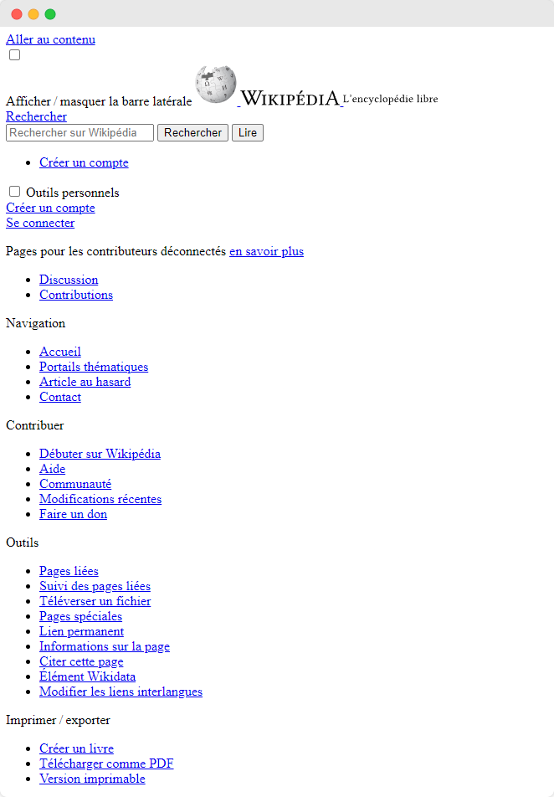
HTML & CSS
Voilà à quoi ressemble une page web sans CSS.

Slide 21
HTML & CSS
Permettent de réaliser de nombreuses choses sur vos sites :
  Affichage d’images
  Gestion de formulaires
  Animations
  ...

Slide 22
Site web
Ensemble de pages web liées par des liens
  Liens dits “hypertextes”
Accessible via Internet ou un réseau local
  Chaque site possède une adresse unique, appelée “nom de domaine”

Slide 23
Site web
Hébergé sur un serveur
  R1.13 : Hébergement
Basé sur le protocole "client-serveur" :
  Client / front-end : Gère l’interface utilisateur
  Serveur / back-end : Gère la gestion des données

Slide 24


Site web
Requête (Client)
Je voudrais le contenu de "https://www.cyu.fr"
Client
Serveur
Réponse (Serveur)
Tiens, voilà le code HTML, CSS et Javascript de "https://www.cyu.fr"
La réponse du serveur est interprétée par le navigateur

Slide 25
Site web
Le média se veut accessible
  Tout le monde doit pouvoir y accéder avec aisance
Le fichier index.html fait office de porte d’entrée pour un site web
  Votre site doit impérativement avoir un fichier index.html

Slide 26
Votre site web doit impérativement avoir un fichier index.html

Slide 27
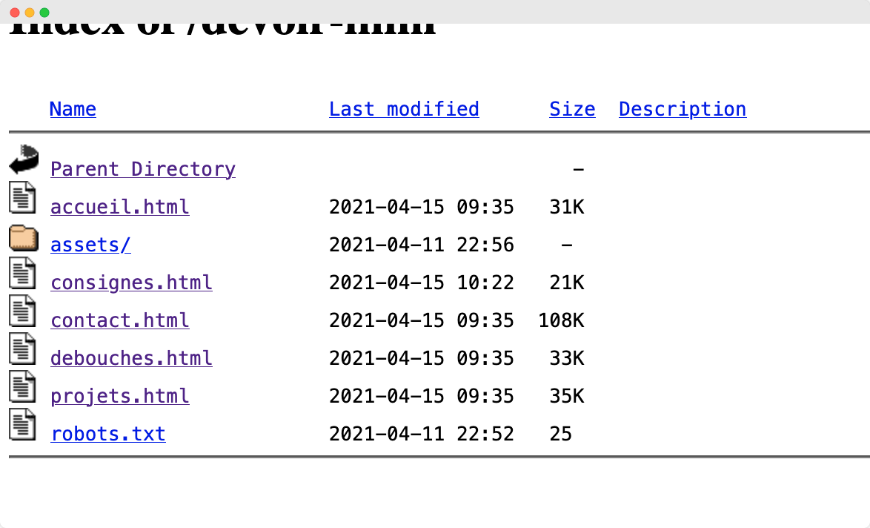
Exemple de site qui ne possède pas de fichier index.html
A éviter à tout prix

Slide 28
Le fichier index.html sert de porte d’entrée à votre site web

Slide 29
Navigateur web
Logiciel permettant de lire des sites web
Chrome est le plus populaire (PC et mobile) (+60 % de part de marché)
Lit la page web du haut en bas
  Tous les navigateurs font ceci

Slide 30
Navigateur web
Un navigateur n’est plus uniquement sur PC
  Mobile, tablette…
  Il faudra penser à adapter l’expérience en fonction du terminal
    Notion abordée en S3

Slide 31
Navigateur web
Tous les navigateurs ont presque le même rendu (de nos jours)
  Différences d'affichages mineures possibles
  Pensez à tester plusieurs navigateurs
La majorité de la navigation web se fait sur mobile de nos jours
Source(s) :
https://www.statista.com/statistics/277125/share-of-website-traffic-coming-from-mobile-devices/

Slide 32
Dans le cadre du cours, nous nous intéresserons principalement à Chrome et Firefox sous Windows
Vous pouvez également utiliser Safari sur macOS

Slide 33
N’utilisez pas Internet Explorer

Slide 34
Surtout pas

Slide 35
Navigateur web
Les navigateurs n’affichent pas les éléments comme Photoshop (ou autre)
  N’essayez pas d’avoir une intégration qui colle à 100 % avec le design fourni
Charge un site grâce à une adresse web

Slide 36
Adresse web
Protocole
Extension (tld)
http://www.example.com
Nom de domaine
Source(s) :
https://developer.mozilla.org/fr/docs/Apprendre/Comprendre_les_URL
https://fr.wikipedia.org/wiki/Domaine_de_premier_niveau_national
💩.la
Notes:
- La paire nom (exemple) / extension (com) est unique. Exemple : nissan.
- Au début du web certaines entreprises, comme Microsoft, n’avaient pas acheté leurs domaines, la loi étant floue à l’époque ils ont dû le payer très cher.
- A la base, chaque extension avait un rôle défini:
- .fr : pour France | be : pour Belgique
- .org : organisation
- .net : pour les sociétés en rapport avec Internet ou le réseau
etc.

Slide 37
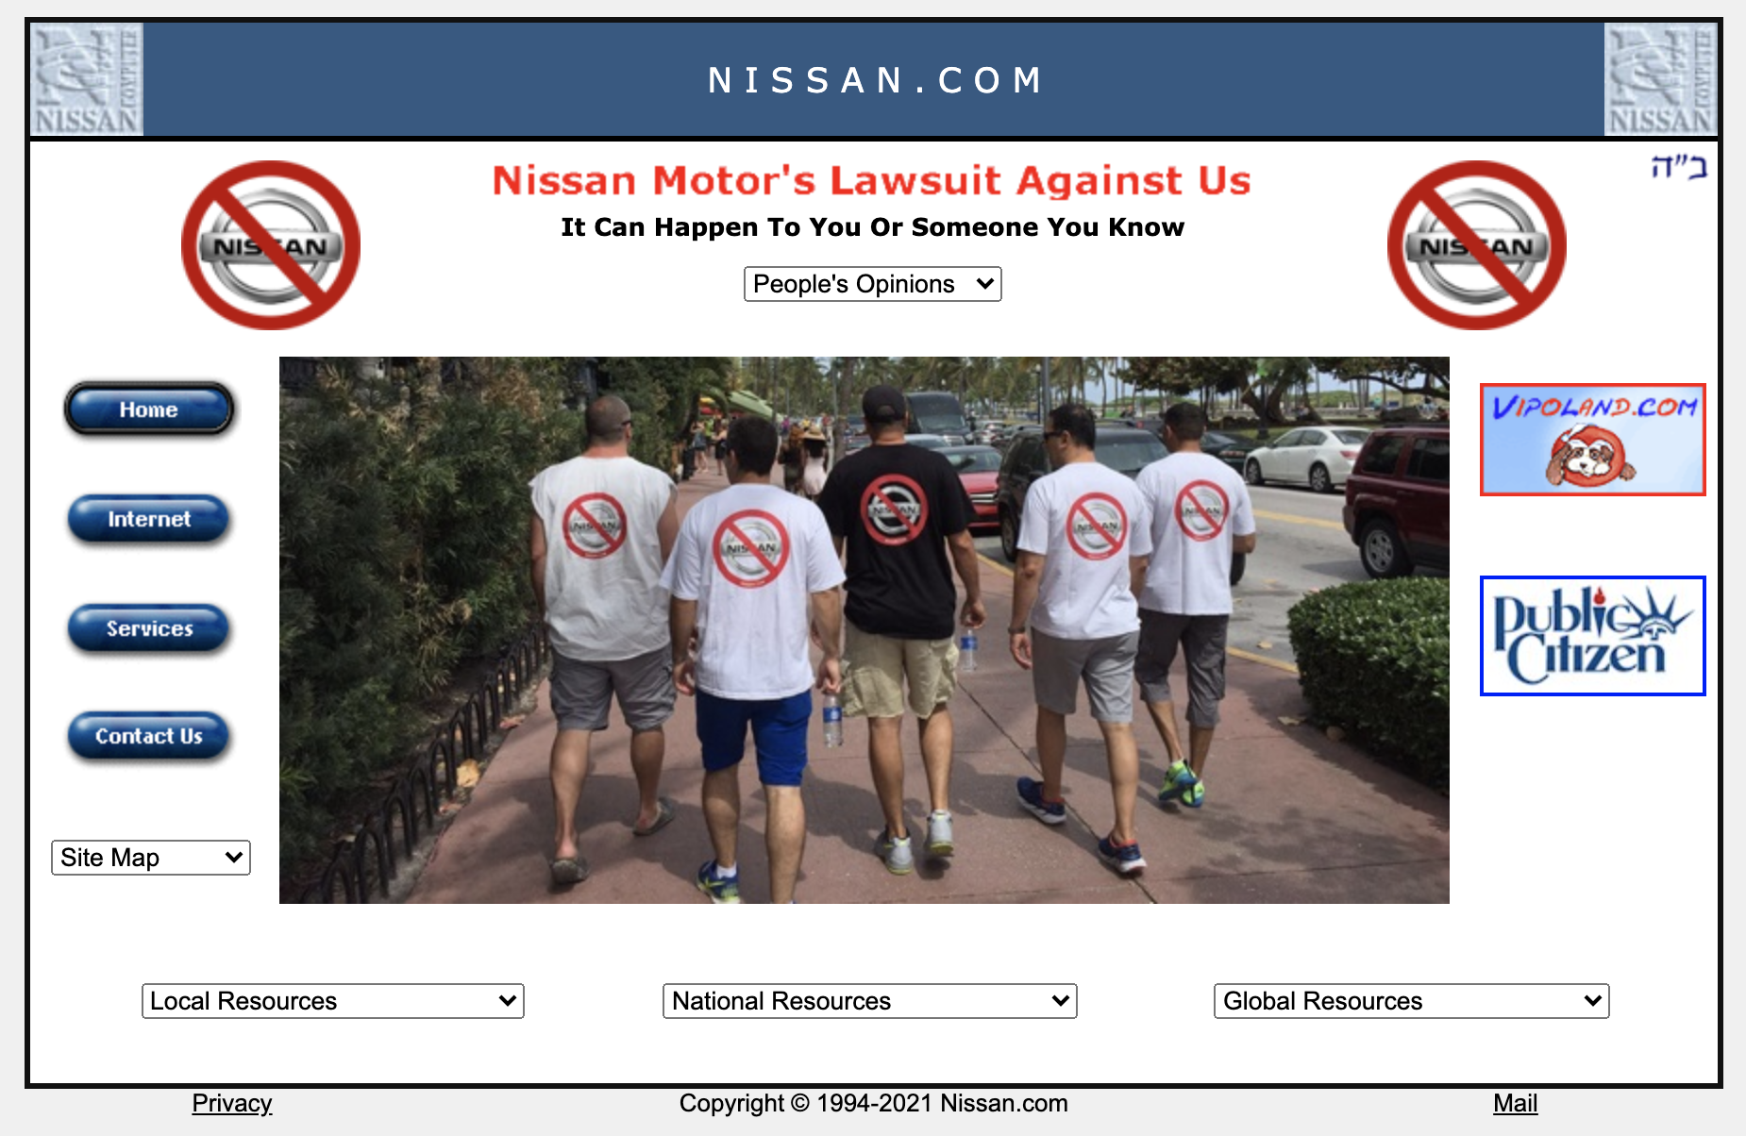
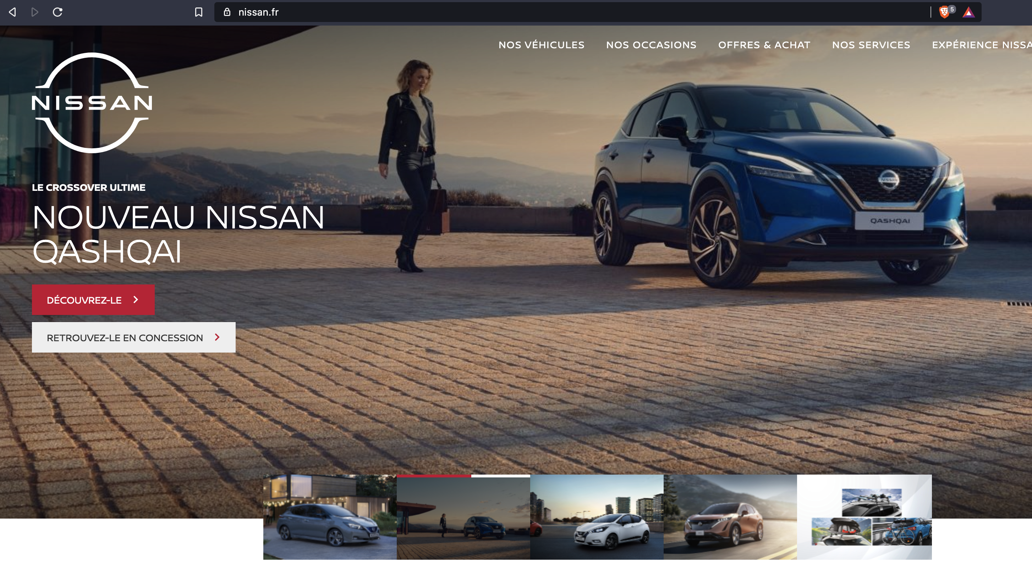
Adresse web chaque paire nom / extension est unique
http://nissan.com/
http://nissan.fr/
Source(s) :
http://nissan.com/
http://nissan.fr/

Slide 38
Balises HTML
Cœur du langage HTML
Chacune des 140+ balises a un rôle qui lui est propre
  Vous n'avez pas à les apprendre par cœur
Composent les pages web
Source(s) :
https://developer.mozilla.org/fr/docs/Apprendre/HTML/Balises_HTML
https://www.w3.org/TR/2012/WD-html-markup-20121025/ - anglais
Notes:
- L’algorithme se basait notamment sur la bonne utilisation des balises pour classer les sites sur sa page de résultats
- Si les rôles ne doivent plus être utilisés de façon aussi stricte, certains ne sont pas interchangeables, Une balise de texte ne peut pas afficher une image et vice-versa.

Slide 39
Balises HTML
S’appelle "tag" en anglais
  Utile pour les recherches en anglais
Peuvent être réutilisées sur la même page
  Il y a des exceptions
Certaines ont un rôle unique
  On ne peut pas les substituer
Source(s) :
https://developer.mozilla.org/fr/docs/Apprendre/HTML/Balises_HTML
https://www.w3.org/TR/2012/WD-html-markup-20121025/ - anglais
Notes:
- L’algorithme se basait notamment sur la bonne utilisation des balises pour classer les sites sur sa page de résultats
- Si les rôles ne doivent plus être utilisés de façon aussi stricte, certains ne sont pas interchangeables, Une balise de texte ne peut pas afficher une image et vice-versa.

Slide 40
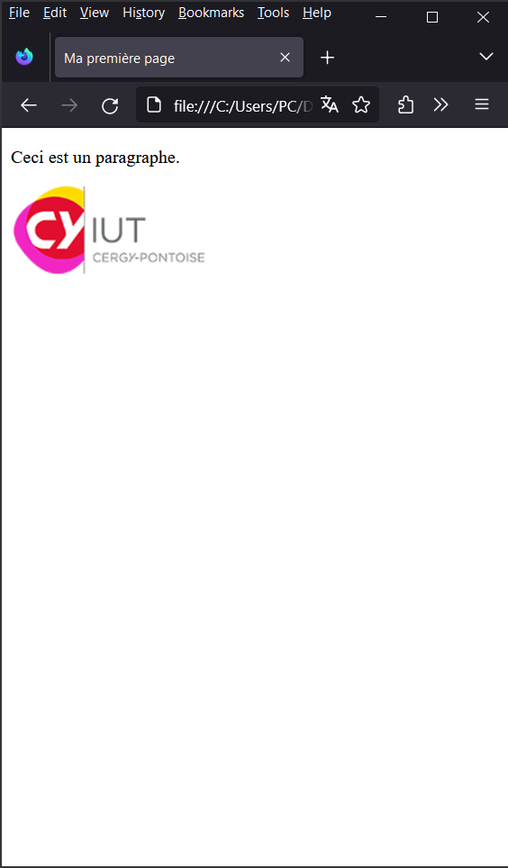
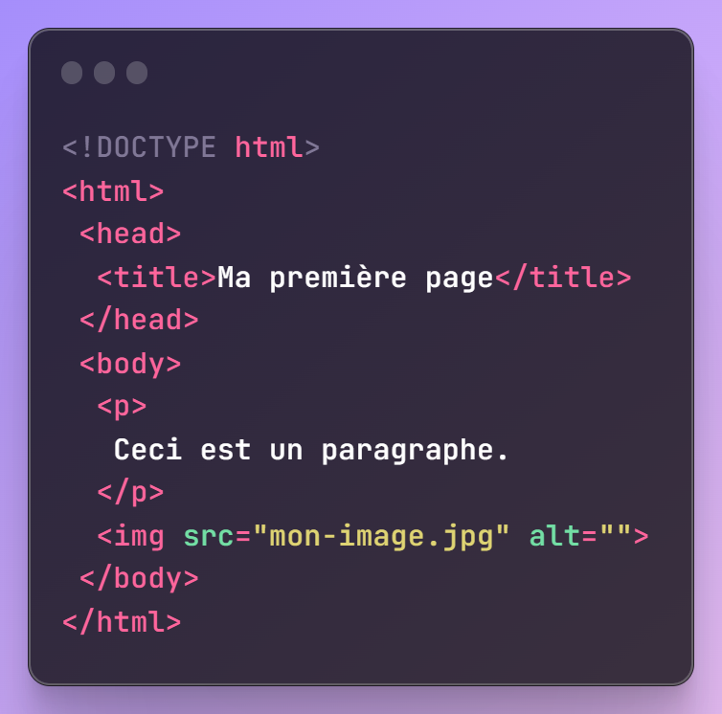
Balises HTML
Source HTML
Résultat
Notes:
- L’algorithme se basait notamment sur la bonne utilisation des balises pour classer les sites sur sa page de résultats
- Si les rôles ne doivent plus être utilisés de façon aussi stricte, certains ne sont pas interchangeables, Une balise de texte ne peut pas afficher une image et vice-versa.

Slide 41
Balises HTML
Source HTML
Résultat
Notes:
- L’algorithme se basait notamment sur la bonne utilisation des balises pour classer les sites sur sa page de résultats
- Si les rôles ne doivent plus être utilisés de façon aussi stricte, certains ne sont pas interchangeables, Une balise de texte ne peut pas afficher une image et vice-versa.

Slide 42
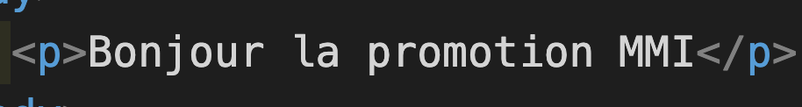
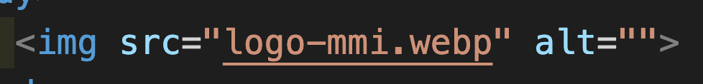
Balises HTML
Deux types de fermeture de balises:
- classiques
- auto-fermantes
Balise "classique"
Balise "auto-fermante"
Source(s) :
https://developer.mozilla.org/fr/docs/Apprendre/HTML/Balises_HTML
https://www.w3.org/TR/2012/WD-html-markup-20121025/ - anglais
Notes:
- Une balise fermante ne peut pas devenir auto-fermante et inversement
- Le slash (ou barre oblique) sur une balise auto-fermante n’est pas obligatoire

Slide 43
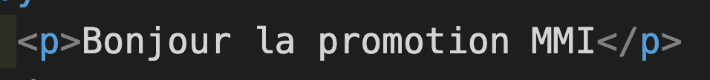
Balises HTML
Balise ouvrante
Balise fermante
Contenu
Source(s) :
https://developer.mozilla.org/fr/docs/Apprendre/HTML/Balises_HTML
https://developer.mozilla.org/fr/docs/Learn/Getting_started_with_the_web/HTML_basics
Notes:
- Les balises classiques vont de paire, la valeur de la balise ouvrante doit être égale à celle de la balise fermante
- Les balises classiques possèdent du contenu contrairement à celles auto-fermantes

Slide 44
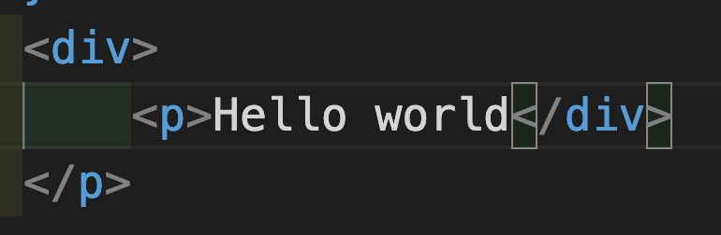
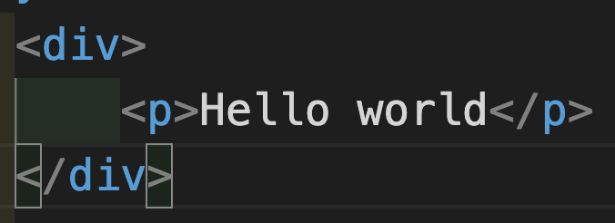

Balises HTML – balises "classiques"
Les balises ne peuvent pas se chevaucher
Incorrect :
La balise <p> se ferme avant la balise <div>
Correct :
Les balises s'ouvrent et se ferment dans le même ordre
Source(s) :
https://developer.mozilla.org/fr/docs/Learn/HTML/Introduction_to_HTML/Getting_started#anatomie_dun_%C3%A9l%C3%A9ment_html

Slide 45
Balises HTML – balises "classiques"
Les balises doivent se fermer dans l'ordre où elles ont été ouvertes
  Si je commence avec la balise X, je dois terminer avec cette même balise X
Source(s) :
https://developer.mozilla.org/fr/docs/Learn/HTML/Introduction_to_HTML/Getting_started#anatomie_dun_%C3%A9l%C3%A9ment_html

Slide 46


Balises HTML – balises auto-fermantes
Ne peuvent pas contenir du contenu (pas de balise fermante)
Possèdent des attributs parfois nécessaires à son fonctionnement
La barre oblique à la fin est optionnelle depuis HTML5
Exemple de balises "auto-fermantes" :
  <img /> :
  <br> :
  <hr> :
  [...]
Source(s) :
https://developer.mozilla.org/fr/docs/Learn/HTML/Introduction_to_HTML/Getting_started#anatomie_dun_%C3%A9l%C3%A9ment_html
Notes:
La balise <img> permet d’afficher des images
La balise <br> permet de faire un saut de ligne (faire “entrée” dans du texte html ne fonctionnera pas)
La balise <hr> affiche une ligne séparatrice horizontale

Slide 47
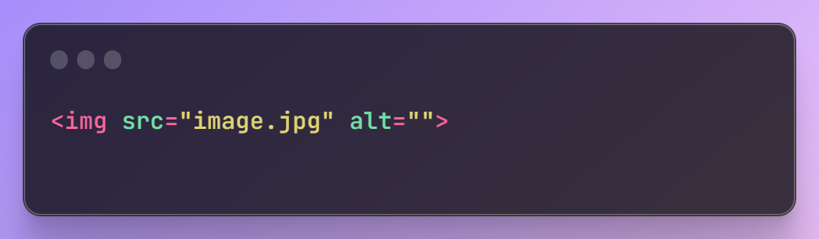
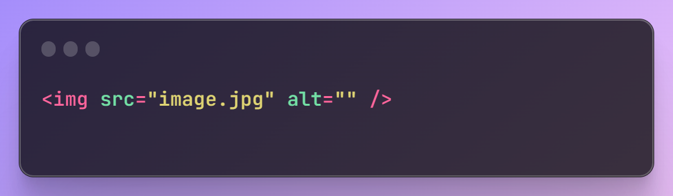
Balises HTML – balises auto-fermantes
=
Les deux codes sont identiques même s’il manque la barre oblique
Source(s) :
https://developer.mozilla.org/fr/docs/Learn/HTML/Introduction_to_HTML/Getting_started#anatomie_dun_%C3%A9l%C3%A9ment_html
Notes:
La balise <img> permet d’afficher des images
La balise <br> permet de faire un saut de ligne (faire “entrée” dans du texte html ne fonctionnera pas)
La balise <hr> affiche une ligne séparatrice horizontale

Slide 48
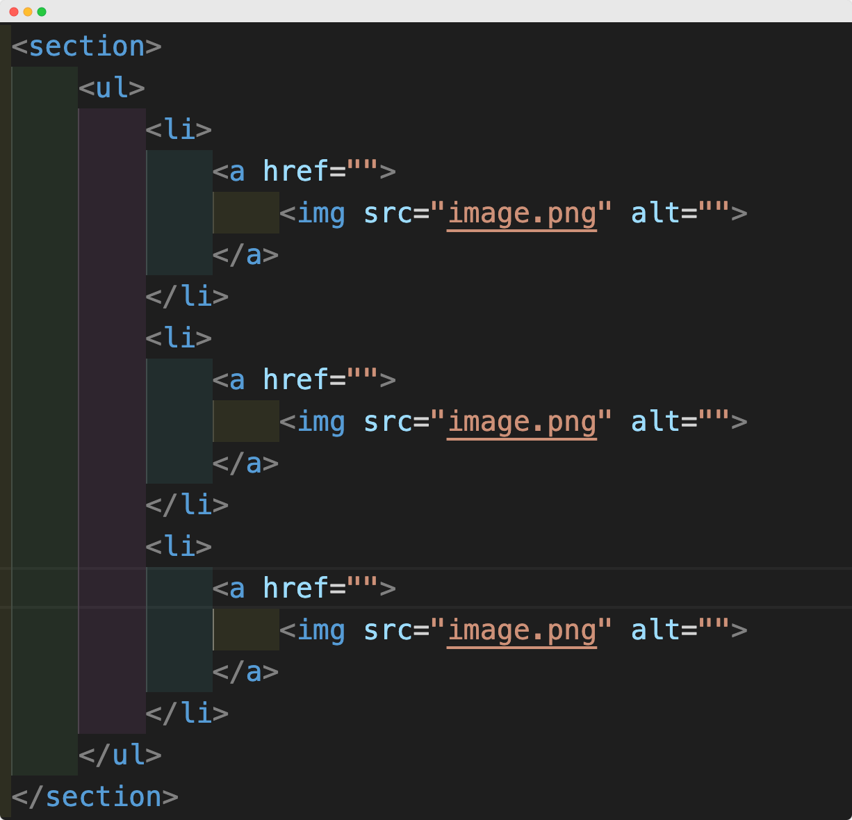
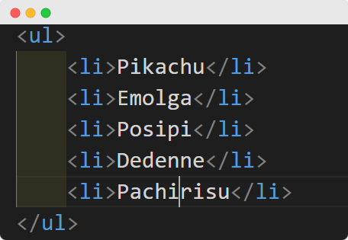
Balises HTML
Imbrication (infinie*) possible
* Certaines imbrications ne sont pas valides
Notes:
- Certaines balises ne sont pas imbriquables. Ça fonctionnera mais ça sera considéré comme étant invalide par un validateur de code html.
Exemple : une balise <p> dans une balise <p> est considéré comme étant incorrect

Slide 49
Les balises ne se placent pas n'importe où

Slide 50
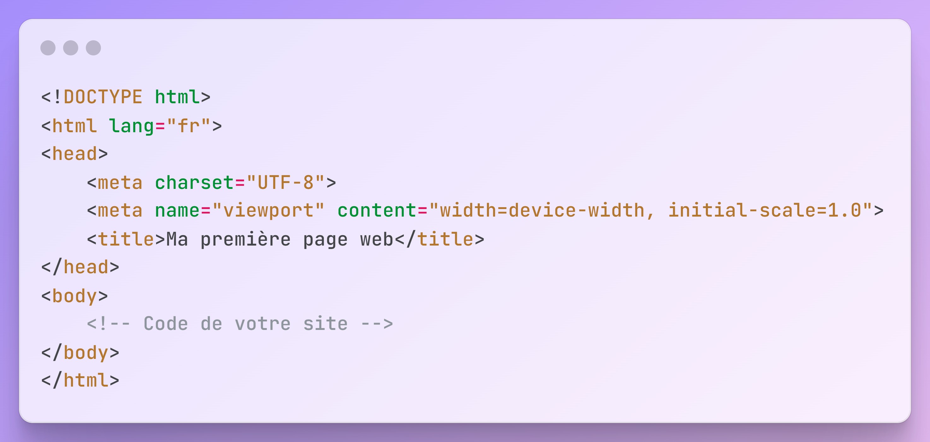
Squelette d’une page web

Slide 51

Squelette d’une page web – Balise <!DOCTYPE>
Permet au navigateur de savoir quelle version de html est utilisée – ici html5
Indispensable pour passer la validation W3C
Balise pas vraiment auto-fermante et pas du tout classique
Absence du <!doctype> active le mode quirks (appelé aussi mode compatibilité)
La balise est indispensable de nos jours
Source(s) :
https://developer.mozilla.org/fr/docs/Web/HTML/Quirks_Mode_and_Standards_Mode
https://www.lesintegristes.net/2008/04/06/que-se-passe-t-il-en-mode-quirks-traduction/
http://jkorpela.fi/quirks-mode.html

Slide 52
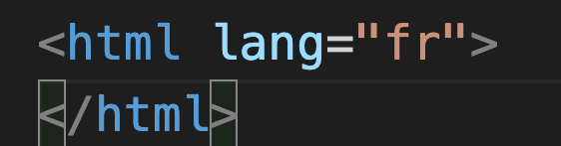
Squelette d’une page web – balise <html>
Définit la racine structurelle d’un document html
Toutes les balises de la page doivent se trouver dedans
La balise doit contenir une balise <head> et une balise <body> (dans cet ordre)
L’attribut lang permet de définir la langue de la page
Cette balise est unique, il ne peut pas en avoir plusieurs par page
Source(s) :
https://www.w3.org/TR/2012/WD-html-markup-20121025/html.html#html
https://developer.mozilla.org/fr/docs/Web/HTML/Element/html

Slide 53
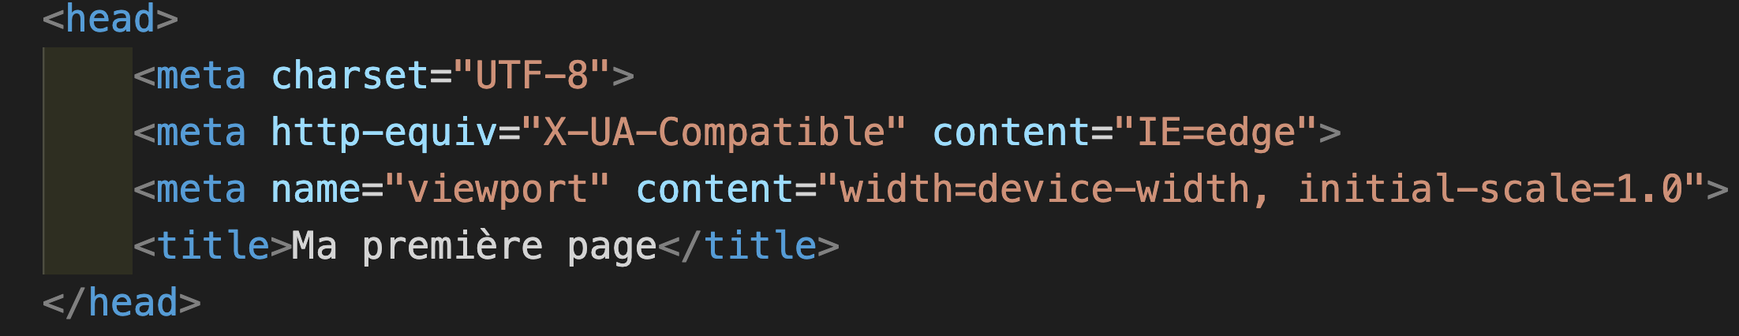
Squelette d’une page web – balise <head>
Cette balise est unique, il ne doit pas en avoir plusieurs par page
Contient toutes les balises <meta> de la page
  Métadonnée : information générale de la page
Contient la balise <title>
Source(s) :
https://www.w3.org/TR/2012/WD-html-markup-20121025/head.html
https://developer.mozilla.org/fr/docs/Web/HTML/Element/head

Slide 54

Squelette d’une page web – balise <title>
Utile au référencement, le contenu est affiché sur la page de résultats des moteurs de recherche
Contenu affiché dans l’onglet des navigateurs
La balise est unique, il ne peut avoir qu’une seule balise <title> par page
Source(s) :
https://www.w3.org/TR/2012/WD-html-markup-20121025/title.html
https://developer.mozilla.org/fr/docs/Web/HTML/Element/title

Slide 55
Squelette d’une page web – balise <title>
Permet à l’utilisateur de se repérer entre ses onglets / fenêtres
Quelques règles :
  Mettez un titre clair (une phrase)
    Ex : « Menu – Mon super restaurant »
  Titre unique pour chaque page d’un site
Source(s) :
https://www.w3.org/TR/2012/WD-html-markup-20121025/title.html
https://developer.mozilla.org/fr/docs/Web/HTML/Element/title

Slide 56
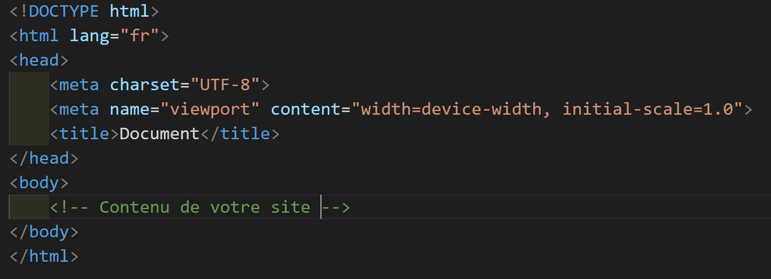
Squelette d’une page web – balise <body>
Cette balise est unique, il ne doit pas en avoir plusieurs par fichier html
On y écrit les balises html qui affichent du contenu
Source(s) :
https://www.w3.org/TR/2012/WD-html-markup-20121025/body.html
https://developer.mozilla.org/fr/docs/Web/HTML/Element/body

Slide 57
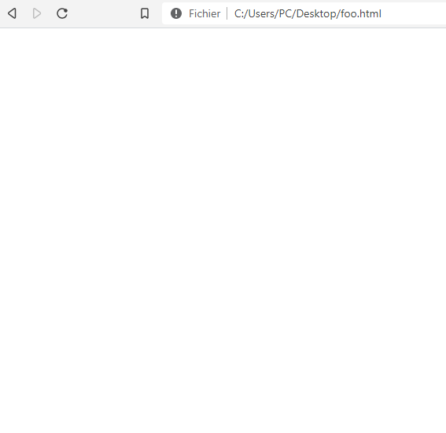
Squelette du <body> - au global
<header></header>
<main></main>
<footer></footer>
<body></body>

Slide 58
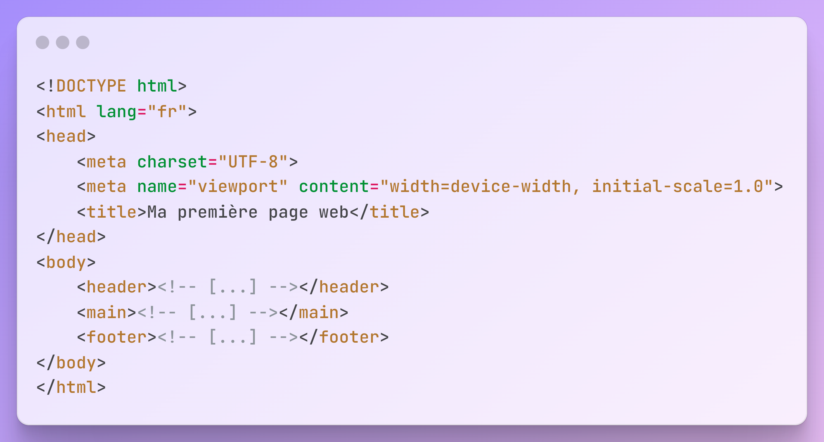
Squelette du <body> - au global

Slide 59
Squelette du <body> - balise <header>
Sert d'en-tête pour un site web ou un <article>
  Il peut avoir plusieurs balises <header> sur une page
On y trouve la navigation principale par exemple
Source(s) :
https://developer.mozilla.org/fr/docs/Web/HTML/Element/header
https://www.accede-web.com/notices/html-et-css/structure-generale/structurer-la-zone-dentete-principale-avec-header-rolebanner/

Slide 60
Squelette du <body> - balise <main>
Contient le contenu principal de votre site <body>
  Il ne peut y avoir qu'une seule balise <main> par page
Aide à construire le mode lecture des navigateurs
Source(s) :
https://developer.mozilla.org/fr/docs/Web/HTML/Element/main

Slide 61
Squelette du <body> - balise <footer>
Représente le pied de page d'un site ou d'une section
  Peut être multiple sur une page
On y trouve les mentions légales par exemple
Source(s) :
https://developer.mozilla.org/fr/docs/Web/HTML/Element/footer
https://www.accede-web.com/notices/html-et-css/structure-generale/structurer-les-informations-relatives-au-site-avec-footer-rolecontentinfo/

Slide 62
Squelette du <body> - au global
Les balises header, main et footer sont facultatives mais préférables pour la sémantique
header et footer peuvent être réutilisées mais pas la balise main, cette dernière doit être unique

Slide 63
Les balises ont une valeur sémantique

Slide 64
Elles ne s'utilisent pas n'importe comment, n'importe où

Slide 65
Les balises ont un rôle spécifique

Slide 66
Balise <br>
Permet de faire des retours à la ligne significatifs. Par exemple :
  Une adresse
  Une poésie
Ne doit pas se substituer à la propriété CSS "margin"
Ni vous aider à faire coller votre site au design attendu
Nous sanctionnerons toute utilisation inappropriée de la balise <br> dans votre code
Source(s) :
https://developer.mozilla.org/fr/docs/Web/HTML/Element/br

Slide 67
« Le pouvoir du Web est son Universalité.
Qu'il soit accessible par n'importe qui quel que soit son handicap est un de ses aspects essentiels. »
Tim Berners Lee - Directeur et inventeur du World Wide Web.

Slide 68
Le handicap en chiffre en France (2023)
13 % des +15 ans (~7,8 millions) vivant chez eux déclarent avoir une limitation sévère physique, sensorielle ou cognitive
80 % des handicaps sont invisibles
  Ex : Daltonisme, surdité…
Sept personnes sur dix de 20 ans ou plus portent des lunettes ou des lentilles de contact
Source(s) :
https://drees.solidarites-sante.gouv.fr/publications-communique-de-presse/panoramas-de-la-drees/le-handicap-en-chiffres-edition-2023
https://www.fonction-publique.gouv.fr/devenir-agent-public/choisir-le-service-public/inclusion-des-personnes-en-situation-de-handicap/principaux-chiffres-de-la-politique-du-handicap-dans-la-fonction-publique
https://drees.solidarites-sante.gouv.fr/publications/etudes-et-resultats/troubles-de-la-vision-sept-adultes-sur-dix-portent-des-lunettes-0

Slide 69
Accessibilité Web
Définit par le standard WCAG
  Web Content Accessibility Guidelines
Permet à tous / toutes d'accéder au web
  Quelque soit son handicap
Référentiel général d’amélioration de l’accessibilité (RGAA) – En France
  A destination des administrations
Source(s) :
https://www.accede-web.com/notices/
https://developer.mozilla.org/fr/docs/Web/Accessibility
https://accessibilite.numerique.gouv.fr/methode/criteres-et-tests/
https://webissimo.developpement-durable.gouv.fr/IMG/pdf/accessibilite_web_ed1_v1_cle5e5631.pdf

Slide 70
Référentiel général d’amélioration de l’accessibilité (RGAA)
Définit l’ensemble des critères d’accessibilités pour les services de l’état
Mis en place en 2005 et 2009 pour le web
Contient 106 critères de validation (2024)
Évolue régulièrement
Source(s) :
https://accessibilite.numerique.gouv.fr/methode/criteres-et-tests/

Slide 71
Le web a été pensé pour être accessible pour tous et toutes.

Slide 72
Accessibilité Web
Ne concerne pas que les développeurs
Touche multiples champs d’un site web :
  Couleurs
  Polices d’écriture
  Textes
  ...
Source(s) :
https://www.accede-web.com/notices/
https://developer.mozilla.org/fr/docs/Web/Accessibility
https://webissimo.developpement-durable.gouv.fr/IMG/pdf/accessibilite_web_ed1_v1_cle5e5631.pdf

Slide 73
Pensez toujours à rendre votre site accessible avant de le rendre beau

Slide 74
L’accessibilité web se pense en amont de vos projets

Slide 75
Accessibilité Web – Exemples
Contraste de couleurs
Présence de sous-titres pour les vidéos
Texte explicite pour les éléments de formulaire
Les libellés de lien sont explicites
Et bien d’autres que nous aurons l’occasion de voir
Source(s) :
https://www.accede-web.com/notices/
https://developer.mozilla.org/fr/docs/Web/Accessibility
https://webissimo.developpement-durable.gouv.fr/IMG/pdf/accessibilite_web_ed1_v1_cle5e5631.pdf

Slide 76
CSS – Feuilles de style
Version actuelle : CSS3
  Langage mis à jour régulièrement avec ajout de nouveaux éléments
Fonctionne avec un système de sélecteurs
Ne permet d’écrire du code HTML

Slide 77
CSS – Feuilles de style
Signifie Cascading Style Sheets
  Feuilles de Style en Cascade
Extension de fichier ".css"
Décrit la présentation d’une page html
  Applique un style sur un document html

Slide 78
CSS – Feuilles de style
Permet la gestion :
  Les couleurs
  La mise en page
  Style du texte (gras, italique...)
  Le responsive design (abordé en S3)
  ...

Slide 79
Les outils du développeur web
Un éditeur de code
  Par exemple VS Code (gratuit)
Un navigateur web
Un outil de débuggage : la console du navigateur
La documentation du site mdn : en ligne et gratuite

Slide 80
Démonstration

Slide 81
Métier : Développeur front-end
S’occupe du HTML/CSS/Javascript
  C’est ce que ce cours encadre
Métier dense et en évolution permanente
  Comme tous les métiers liés au développement
  Obligation* d’être à la page
* : Pas obligé, mais préférable pour changer de travail facilement
Source(s) :
https://roadmap.sh/frontend/

Slide 82
Métier : Développeur front-end
Métier très recherché
  Numérique en général
“845 000 personnes doivent être formées entre 2023 et 2030” – Voir sources
Source(s) :
https://www.institutmontaigne.org/communiques-de-presse/mobiliser-et-former-les-talents-du-numerique

Slide 83
Faites des projets personnels pour vous améliorer dès aujourd’hui

Slide 84
Questions ?

